Slide 1
КУРЕНИЕ И ЕГО ПОСЛЕДСТВИЯ
ГБУЗ «ЧЕЛЯБИНСКИЙ ОБЛАСТНОЙ ЦЕНТР МЕДИЦИНСКОЙ ПРОФИЛАКТИКИ»
ПИЛОТНЫЙ ПРОЕКТ МИНИСТЕРСТВА ЗДРАВООХРАНЕНИЯ ЧЕЛЯБИНСКОЙ ОБЛАСТИ «НАЧНИ С СЕБЯ»
Г.ЧЕЛЯБИНСК, 2018 г.

Slide 2
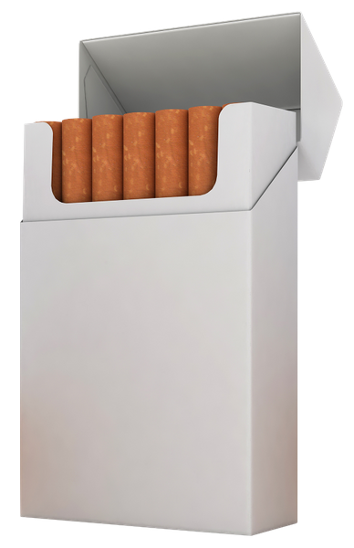
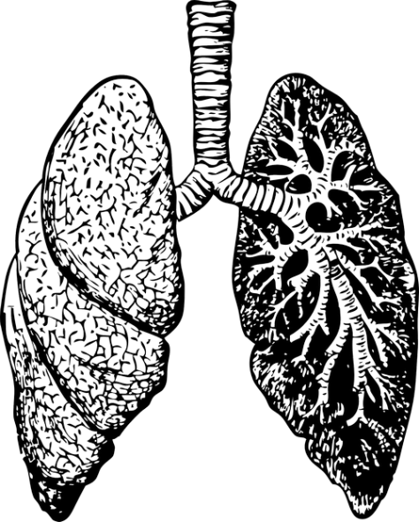
Впервые сведения о вреде табака здоровью появились в XIX веке
1950 год члены британского медицинского сообщества Ричард Долл и Остин Хилл опубликовали знаменитую статью, где доказали причинно-следственную связь между курением сигарет и раком лёгких.
В 1952 году, издание Ридерз Дайджест, США сообщило: "Рак из пачки".
Серия статей вызвала всеобщую панику, продажи табачных магнатов, резко упали.

Slide 3
В течение XX века табак убил около 100 млн. человек, то есть больше чем погибло во второй мировой войне
В РФ в группе из 1000 20-летних курильщиков, которые будут курить в течении всей жизни до достижения 70 лет:
1 будет убит
9 погибнут в ДТП
250 будут убиты курением
250 умрут от болезней связанных с табаком

Slide 4
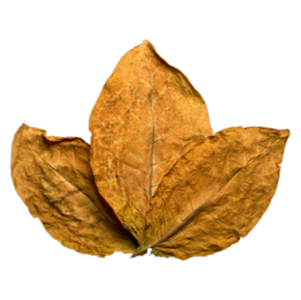
Защищает растения от поедания насекомыми В 3 раза более токсичен, чем мышьяк
Никотин - это естественный компонент табачных растений
В невыкуренной
сигарете – 10 мг никотина Через дым курильщик
получает 0,5-3 мг
«Капля никотина убивает лошадь»
Но лишь некоторые догадываются, что человек не лошадь и поэтому для него
смертельная доза составляет 60 мг никотина, а для детей – еще меньше

Slide 5
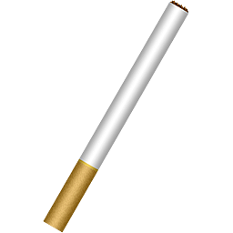
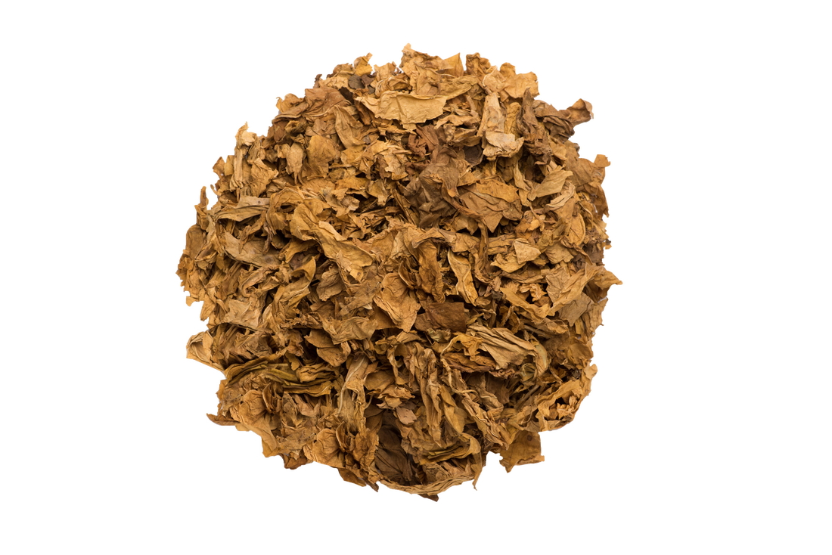
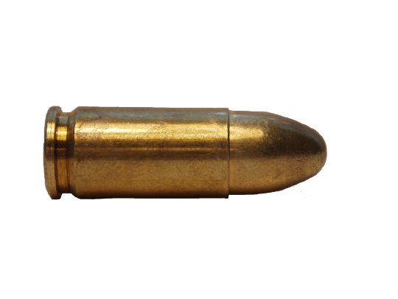
В сигаретном дыме содержится 4800 химикатов включая…
Гексамин
Зажигалки для
барбекю
Бутамин
Жидкость для
зажигалок
Стеариновая кислота
Свечный воск
Кадмий
Батарейки
Аммиак
Средство для
чистки туалета
Метан
Канализационный газ
Метанол
Ракетное топливо
Окись
углерода
Краска
Мышьяк
Яд
… которые приводят к смерти каждые 6.5 секунды
ОТ ТАБАКА ПОГИБАЕТ
В 20 РАЗ
БОЛЬШЕ ЛЮДЕЙ,
ЧЕМ ОТ УБИЙСТВ

Slide 6
85% загрязнителей в дыме сигареты, особенно наиболее опасные компоненты, например, монооксид углерода, не имеют ни цвета, ни запаха
Табачный дым БОЛЕЕ ТОКСИЧЕН чем выхлопные газы

Slide 7
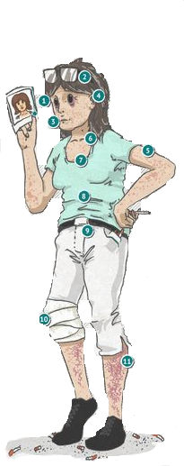
Как курение влияет на организм человека?
?
Что происходит
!
Последствия
?
Состояние сетчатки глаза нарушается
Из-за нарушения кровоснабжения
?
Никотин воздействует на нервную систему
возбуждающи, ухудшается кровоснабжение мозга
!
-Поведенческие нарушения
-Нарушения сна
-Головные боли
-Атеросклероз сосудов головного мозга
-Инсульт
-Рак мозга
!
-Нарушается зрение
-Аллергический конъюнктивит
-Слепота
-Катаракта
?
Образуется желтый налет,
повреждается зубная эмаль
?
Нарушается способность
восприятия речи
!
-Заболевание десен
-Выпадение зубов
!
-Тугоухость
?
Нарушается питание,
кожа становится сухой и тусклой
?
Повреждается слизистая ротовой полости и бронхов,
гортань носоглотка, легкие
-Раннее морщины
-Серый оттенок кожи
-Круги под глазами
-Пигментные пятна
!
-Хронический бронхит
-Рак губы, языка, гортани
-Хроническая обструктивная болезнь легких
!
?
Нарушается кровоснабжение желудка
?
Сердечная мышца изнашивается
из-за частых сокращений
!
-Гастрит
-Язва желудка и двенадцатиперстной кишки
!
-Ишемическая болезнь сердца
-Инфаркт миокарда
-Гипертоническая болезнь
-Заболевания кровеносных сосудов
!
- У женщин: бесплодие, рак шейки матки,
Мастопатия, риск преждевременных
родов и рождения мертвого
ребенка
У мужчин: потенция, бесплодие

Slide 8
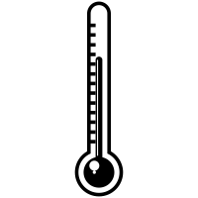
t вдыхаемого курильщиком
дыма
70 C
Средняя
t воздуха
осенью
5 C
ЗУБНАЯ ЭМАЛЬ ИСПЫТЫВАЕТ РЕЗКИЙ ПЕРЕПАД ТЕМПЕАРАТУР
В РЕЗУЛЬТАТЕ ОБРАЗУЮТСЯ ТРЕЩИНЫ И «ОТКРЫТЫЕ ВОРОТА» ДЛЯ БАКТЕРИЙ

Slide 9
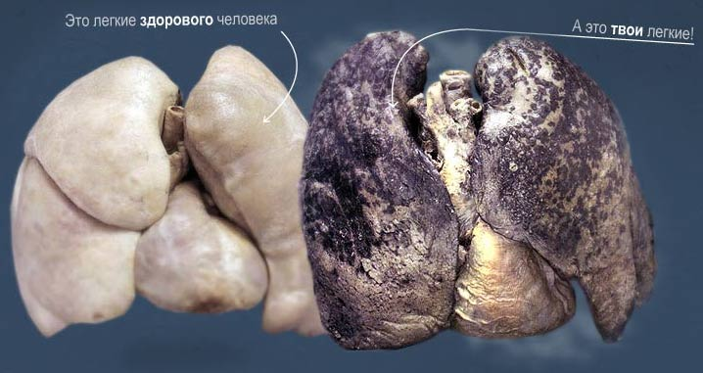
АЛЬВЕОЛЫ забиваются дегтем, токсинами и перестают функционировать, клетки разрушаются и ВОЗНИКАЮТ ЗЛОКАЧЕСТВЕННЫЕ ОПУХОЛИ

Slide 10
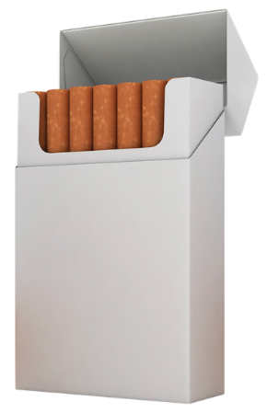
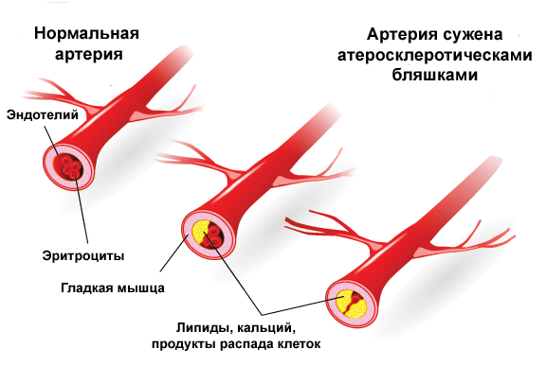
1 сигарета сужает сосуды на 1,5 часа
Недостаток О2
Гибель клеток
Образование соединительной ткани
Сужение сосудов - АТЕРОСКЛЕРОЗ
ИНФАРКТ И ИНСУЛЬТ

Slide 11
ЛИЦО КУРИЛЬЩИКА
Морщины вокруг глаз и губ
Cерый цвет кожи
Грубая текстура
Пигментные пятна
Сосудистые сеточки
Круги код глазами
Воспаление на коже

Slide 12
КУРЕНИЕ УВЕЛИЧИВАЕТ РИСК
прерывания беременности
рождения мертвого ребенка
преждевременных родов
Недоношенные дети имеют повышенный риск
заболеваний и смерти

Slide 13
Пассивное курение убивает твоих детей
700 млн. детей подвергается воздействию табачного дыма
Опасно, как до так и после рождения
Причина развития бронхита, пневмонии, кашля и хрипов, приступов астмы, онкологических заболеваний и внезапной младенческой смертности

Slide 14
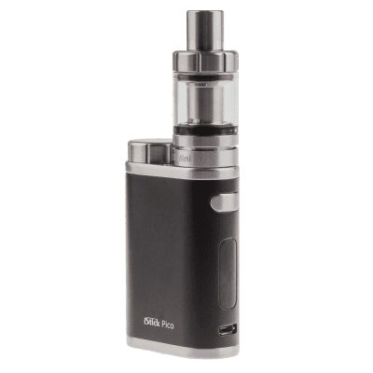
Вред электронных сигарет - научно доказанный факт

Slide 15
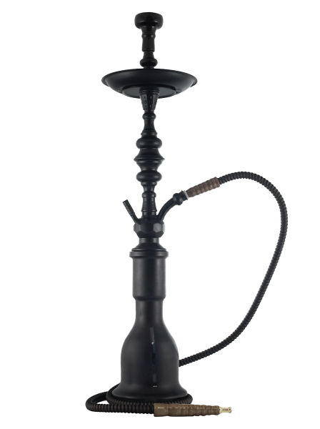
Курение табака через кальян делает его минимально вредным… ПРАВДА ЛИ ЭТО?
Температура дыма – 450 градусов
Дым, смола и другие продукты тления табака в большом количестве (= 60 сигаретам) глубже проникает в легкие
Исследования показали, что в организме любителей кальяна всегда повышенное содержание бериллия, котонина, мышьяка, никеля, хрома, кобальта и свинца

Slide 16
60
__
50
__
40
__
30
__
20
__
10
__
0
КАК
ДОЛГО
ТЫ БУДЕШЬ
ЖИТЬ?

Slide 17
ОСНОВНЫЕ СТЕОРЕОТИПЫ КУРЕНИЯ
СТИМУЛЯЦИЯ
ПОДДЕРЖКА
Курение бодрит и снимает усталость
Курит, что бы снять эмоциональный стресс и нервное напряжение
ИГРА С СИГАРЕТОЙ
ЖАЖДА
Курит из-за никотинной зависимости
Курильщику нравится игра с сигаретой
РАССЛАБЛЕНИЕ
РЕФЛЕКСЫ
Курение расслабляет, курит только в комфортных условиях
Не осознает факт курения

Slide 18
Выявление отношения к курению
1
Что для Вас означает «курение»?
2
Где Вы обычно курите?
3
Когда Вы чаще курите?
4
Почему Вы курите?
5
Как Вы относитесь к своему курению?
6
Пытались ли Вы бросить курить?

Slide 19
Тест «Оценка степени никотиновой зависимости Фагерстрема»
Вопрос | Ответ | Баллы
1. Как скоро после того, как Вы проснулись, Вы выкуриваете первую сигарету? | В течение первых 5 мин. В теч. 6-30 мин. В теч. 31-60 мин. После 60 мин. | 3 2 1 0
2. Сложно ли для Вас воздержаться от курения в местах, где курение запрещено? | Да Нет | 1 0
3. От какой сигареты Вы не можете легко отказаться? | Первая утром Все остальные | 1 0
4. Сколько сигарет Вы выкуриваете в день? | 10 или меньше 11-20 21-30 31 и более | 0 1 2 3
5. Вы курите больше утром или на протяжении дня? | Да Нет | 1 0
6. Курите ли Вы, если сильно больны и вынуждены придерживаться постельного режима? | Да Нет | 1 0
Определяется по сумме баллов от 0 (очень слабая зависимость) до 10 (очень высокая зависимость)
0-2 - очень слабая зависимость;
3-4 - слабая зависимость;
5 - средняя зависимость;
6-7 - высокая зависимость;
8-10 - очень высокая зависимость

Slide 20
Лечение никотиновой зависимости
Никотинзаместительные препараты
Антиникотиновые препараты (варениклин)
Антидепрессанты (бупропиона гидрохлорид)

Slide 21
ВСЕРОССИЙСКАЯ БЕСПЛАТНАЯ
ТЕЛЕФОННАЯ ЛИНИЯ
ПОМОЩИ В ОТКАЗЕ ОТ ПОТРЕБЛЕНИЯ ТАБАКА
8-800-200-0-200

Slide 22
Кабинеты отказа от курения:
МАУЗ ОТКЗ «ГКБ № 1»:
– ул. Воровского, 16, телефон 728-48-82, 728-49-61, телефон «Горячей линии» 89080437420 (время работы «Горячей линии» — 08.00-09.00, кроме выходных);
- ул. Дзержинского, 15 (в центре здоровья);
- ул. Калининградская, 21а, телефон 225-04-43 (регистратура).
МБУЗ «ГКБ № 2»:
– ул. Ленина, 82, телефон «Горячей линии» в центре здоровья 265-69-98 (08.30-15.30) ,
– ул. Российская, 200, телефон «Горячей линии» 263-74-03 (08.00-16.00);
МБУЗ «ГКБ № 5» – ул. Российская, 20, телефон «Горячей линии» 791-59-33 (10.00-14.00);
МБУЗ «ГКБ № 6»:
– ул. Румянцева, 31, телефон 721-52-20 (кабинет № 104);
– ул. Сталеваров, 9, телефон «Горячей линии» в центре здоровья 725-23-04 (08.00-19.00);
МБУЗ «ГКБ № 8» – ул. Горького, 18, телефон 775-51-19;
МБУЗ «ГКБ № 9» – ул. Электровозная, 5, телефон «Горячей линии» 251-59-52 (пн., ср. 09.00-13.30, пт. 10.00-13.00);
МБУЗ «ГКБ № 16» — ул. Чехова, 4, телефон 280-01-30 (регистратуры);
МБУЗ «ГКП № 5» — Комсомольский пр-кт, 36-а, телефон «Горячей линии» в центре здоровья 792-21-92;
МБУЗ «ГКП № 8» — проспект Ленина, 3, телефон 729-80-41 (регистратура, стол справок). Обращаться в кабинет № 207.

Slide 23
КОНТАКТНАЯ ИНФОРМАЦИЯ
Сайт: http://chocmp.ru
Почта: chocmp@yandex.ru
Группа в ВК:
Территория здоровья|Южный Урал

